Slide 1
MS PowerPoint

Slide 2
Nội dung
1
Làm quen với MS PowerPoint
2
Định dạng và quản lý slides
3
Chèn các đối tượng
4
Thiết lập hiệu ứng

Slide 3

Sử dụng PowerPoint, chuyện nhỏ…
Phần lớn những chức năng trong Word và PowerPoint có cách sử dụng tương tự nhau.

Slide 4
PowerPoint làm được gì?
Tạo presentation nhanh với các mẫu sẵn có.
Làm đẹp presentation với các công cụ multimedia.
Làm sống động các đối tượng trong presentation.
Thêm các hiệu ứng, trang trí để tăng tính hấp dẫn.
Tạo các silde show tự động, điều khiển theo thời gian.

Slide 5
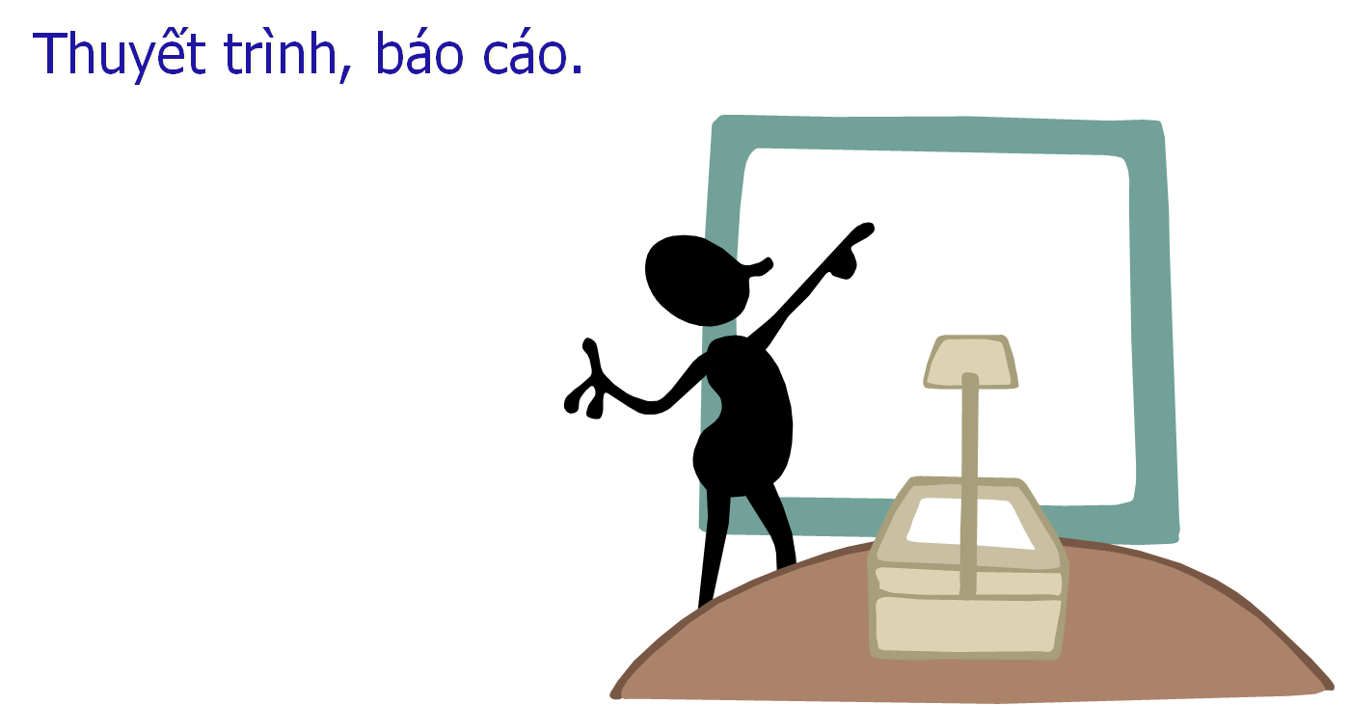
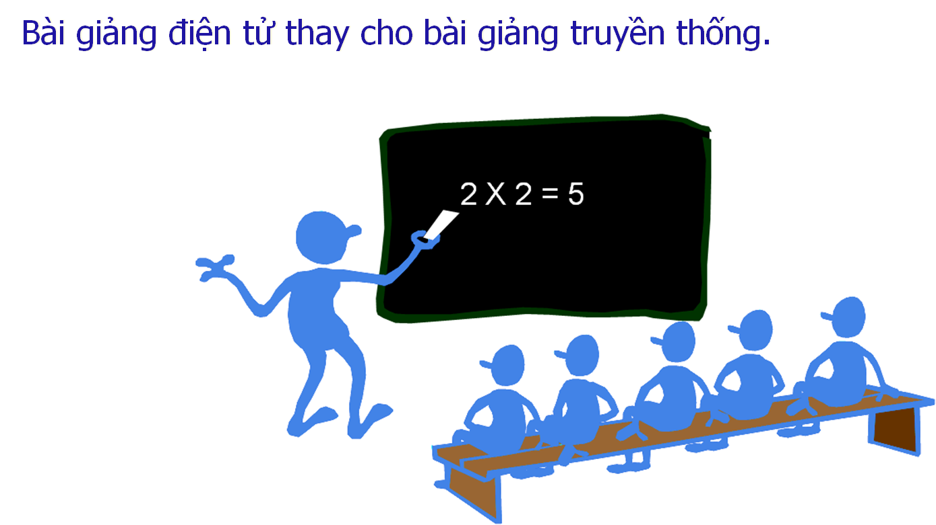
Ứng dụng trong…

Slide 6
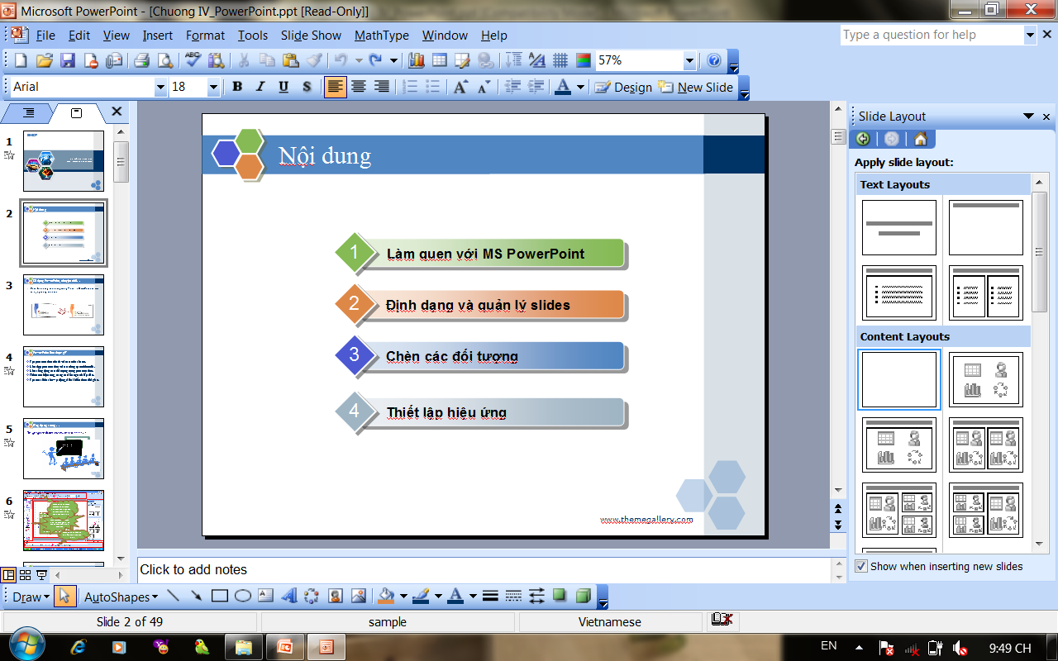
4
Thanh công cụ chuẩn (standard) và thanh định dạng (formatting) có công dụng giống như trong MS Word
2
Dành cho việc thiết kế slide, khi ta chọn vào một thumbnails ở vùng 1 thì nội dung của slide này sẽ được thể hiện ở vùng này
Chế độ Thumbnails của các slide giúp chúng ta thuận lợi trong một số thao tác
  Di chuyển đến các slide
  Sao chép các slide (copy)
  Di chuyển slide (move)
  Nhân bản slide (Duplicate)
  Có một cái nhìn tổng thể về các slide trong file trình chiếu
1
5
Thanh công cụ dùng để vẽ giống như trong MS Word
3

Slide 7
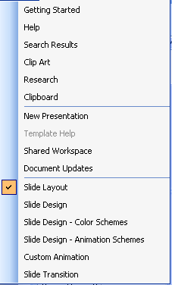
Vùng cửa sổ Task pane (3)
Tạo mới một tài liệu trình diễn
Chọn kiểu mẫu sắp xếp (Slide layout) các đối tượng trên slide
Slide design
  Chọn mẫu thiết kế sẵn (design template)
  Chọn kiểu mẫu phối màu sẵn (color scheme)
  Chọn kiểu mẫu hiệu ứng (animation scheme)
Tạo một tùy chỉnh hiệu ứng (custom animation)
Thiết lập hiệu ứng chuyển trang (slide transitions)
Tìm kiếm sự trợ giúp
Quản lý Clipboard
…
Tại một thời điểm ta chỉ làm việc được với một tác vụ trên của sổ này

Slide 8
Hiện và ẩn các thanh trong các vùng 1,2,3,4,5
Vùng 1, 2 :View→ Normal , Slide sorter , Notes Page
Vùng 3 : View → ToolBars → TaskPane
Vùng 4 : View → ToolBars → Standard, Formatting…
Vùng 5 : View → ToolBars → Drawing
4
1
3
2
5

Slide 9
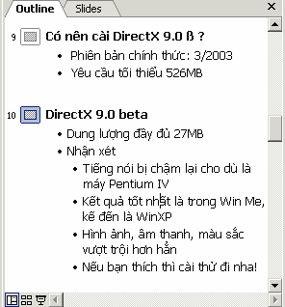
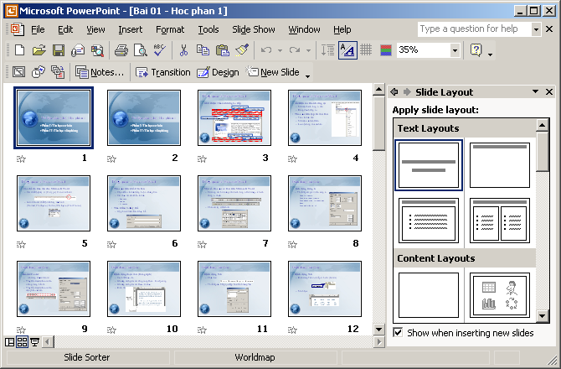
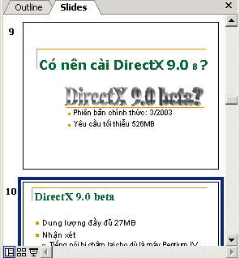
Các chế độ trình bày màn hình
Trang Outline
Slide Shorter - Trình bày nhiều trang cùng lúc
Trang Slide

Slide 10
Cấu trúc một file PowerPoint
Nền của Slide: Màu đơn, màu có
hiệu ứng, hình ảnh
Các Object: textbox, picture,
autosharp, clipart, wordart, sound,
video, …
PowerPoint
*.ppt, *.pps
Slides

Slide 11
Tạo mới
File→ New (Ctr + N )
Lưu
File → Save (Ctr + S)
File → Save as… : Lưu file dưới tên mới
Mở file đã có
File → Open (Ctr + O)

Slide 12
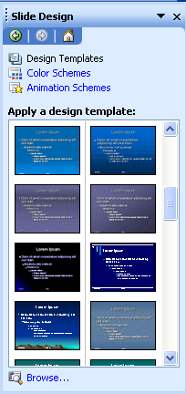
Chọn template đã được thiết kế sẵn
Hiển thị thanh task pane (Ctrl + F1)
Chọn template tương ứng có trong cửa sổ task pane
Ngoài ra ta có thể chọn các file template khác bằng cách bấm vào link Browse… ở cuối của cửa sổ task pane này.(xem hình ở slide kế tiếp)

Slide 13
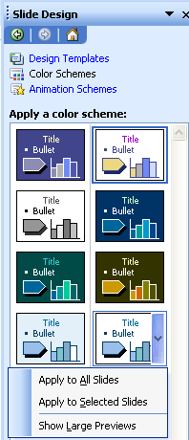
Chọn Color Scheme
Bấm vào mũi tên của một Color Schemes ưa thích như hình bên
Chọn phạm vi áp dụng trên menu tương ứng
  Apply to All Slides (áp dụng biểu màu này cho tất cả các slide)
  Apply to Selected Slides (áp dụng biểu màu này cho slide hiện tại)
  Show Large Previews (hiển thị chế độ xem trước của biểu màu lớn)

Slide 14
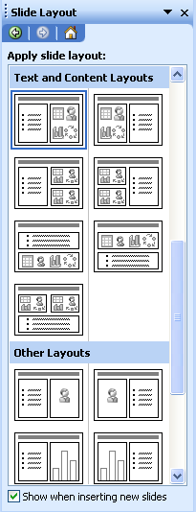
Chọn cách sắp đặt các đối tượng trên slide
Hiển thị thanh task pane
(Ctrl + F1)
Chọn tác vụ Slide Layout
Chọn Layout trong cửa sổ phù hợp với nhu cầu thiết kế slide
Lưu ý: Layout được chọn sẽ áp dụng cho slide hiện hành

Slide 15
Slide Master
Tất cả các slide được tạo mới trong bài trình diễn có thể dựa vào một slide chủ
Khi ta định dạng trên slide này thì việc định dạng đó sẽ được áp dụng cho tất cả các slide sinh ra từ nó
Khi ta tạo mới một bài trình diễn mặc định có hai Slide Master

Slide 16
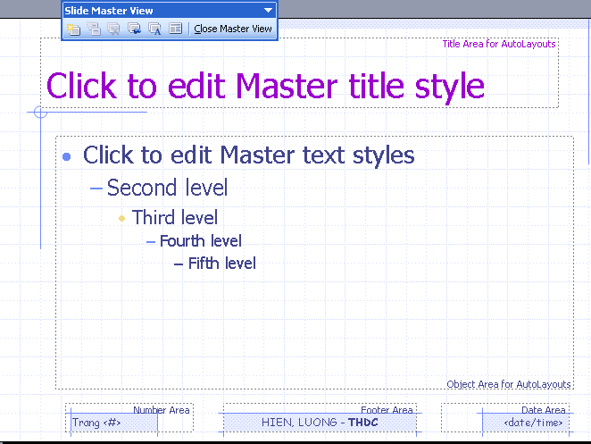
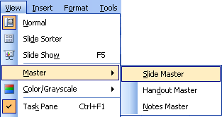
Tạo slide master
View → Master → Slide Master
Thực hiện định dạng trên Slide Master tương tự như trên slide bình thường

Slide 17
Các thao tác với slide
Thêm slide mới
Xóa slide
Sao chép slide
Nhân bản
Đổi chổ slide
Giấu slide
Chèn thêm slide từ file powerpoint khác

Slide 18
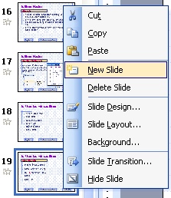

Thêm 1 slide mới
Chọn vị trí cần thêm.
  Insert → New slide.
  Click phải lên khung số 1 rồi chọn New Slide.
  Ctrl + M
  Nhấn phím Enter để thêm 1 slide ngay sau slide đang chọn

Slide 19
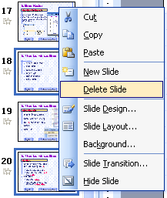
Xóa slide
Chọn 1 hoặc nhiều slide cần xóa ở vùng số 1
  Click lên slide vùng số 1
  Click kết hợp phím Ctrl hoặc Shift
Xóa slide
  Bấm phím delete
  Click phải lên những slide đã chọn → delete slide

Slide 20
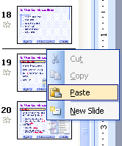
Sao chép slides
Chọn 1 hoặc nhiều slide cần sao chép
Copy
  Click phải lên các slide đã chọn bấm copy
  Edit → Copy
  Ctrl + C
Paste (dán)
  Click phải lên vị trí cần dán ở vùng 1 → Paste
  Đến vị trí cần dán và bấm
    Ctrl + V
    Edit → Paste

Slide 21
Nhân bản slide (Duplicate)
Chọn các slide cần nhân bản
Nhân bản slide
  Ctrl + D
  Edit → Duplicate Slide
  Insert → Duplicate Slide

Slide 22
Đổi chỗ slide
Nhằm mục đích thay đổi thứ tự trình chiếu của các slide (slide được chiếu theo thứ tự từ trên xuống dưới)
Chọn 1 hoặc nhiều slide trong vùng số 1
Đổi chổ
  Kéo các slide đã chọn đến vị trí mới
  Cắt và dán
    Cắt: Ctrl + X
    Đến vị trí cần dán
    Dán: Ctrl + V

Slide 23
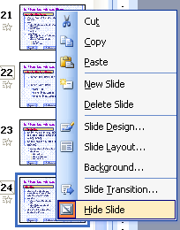
Giấu slide
Slide bị giấu vẫn tồn tại trong tập tin nhưng không xuất hiện khi trình chiếu
Cách giấu
  Chọn 1 hoặc nhiều slide cần giấu
  Click phải lên các slide đã chọn → Hide
Hiển thị trở lại: Click phải lên slide ẩn → Hide

Slide 24
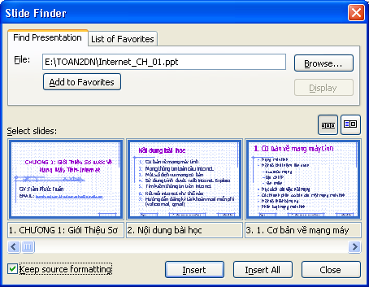
Chèn slide từ file powerpoint khác
Để con trỏ tại nơi cần chèn
Insert → Slides from files
Bấm Browse… để chọn file
Chọn slide cần chèn và bấm Insert để chèn, hoặc bấm Insert All để chèn tất cả

Slide 25
Chèn slide từ file PowerPoint khác
Keep source formatting: Giữ nguyên định dạng (về template)

Slide 26
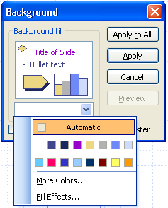
Thiết lập nền cho slide
Format → Background
Chọn nền
  Chọn màu trực tiếp trên khung
  More Colors để chọn các màu khác
  Fill Effects để chọn màu có hiệu ứng hoặc chọn hình cho nền
Áp dụng
  Apply: chỉ áp dụng cho slide hiện tại
  Apply to All: áp dụng cho tất cả các slide trong file trình diễn

Slide 27
Chèn các đối tượng
Để chèn các Object vào trong slide ta có thể sử dụng thanh Drawing trong vùng số 5 hoặc vào menu Insert
Việc chèn các Object vào slide được thực hiện tương tự trong Microsoft Word

Slide 28
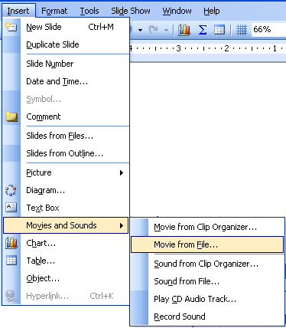
Chèn Audio/Video
Để chèn file audio/video vào trong slide ta có thể chọn: Insert/Movies and Sounds
  Movie from file…
  Sound from file…

Slide 29
Một số thao tác cơ bản trên đối tượng
Chọn Object
Thực hiện thao tác
  Tạo khung, màu nền: Click phải lên Object → Format … → Color and Line
    Line: chọn khung cho đối tượng
    Fill: chọn nền cho đối tượng
  Tạo bóng 2 chiều: Click vào biểu tượng Shadow Style
  Tạo hình ảnh 3 chiều: Click lên biểu tượng 3-D Style
  Quay, lật: Click lên menu Draw trên thanh Drawing → Rotate or Flip

Slide 30
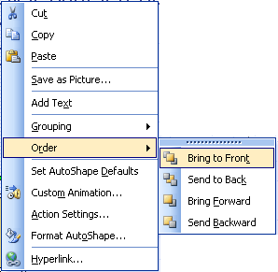
Sắp xếp các đối tượng
Click phải lên đối tượng → Order
  Bring to Front: Lên phía trước
  Send to Back: Gởi xuống phía sau
  Bring Forward: Lên mặt phẳng kế tiếp
  Send Backward: Xuống mặt phẳng kế tiếp

Slide 31
Hiệu ứng….
Khi tạo slide mà không có các hiệu ứng cho đối tượng thì mặc nhiên các đối tượng sẽ được trình bày trên slide lúc slide được trình chiếu.
Phim hoạt hình và truyện tranh, bạn thích cái nào hơn? (đương nhiên là phim hoạt hình?).
Tại sao lại cần hiệu ứng, vì sao phải cho text chuyển động, vì sao ta muốn hình ảnh biết nhảy múa...
  Để gây chú ý khán/thính giả.
  Để minh họa được sống động và trực quan hơn.
  Để đỡ gây nhàm chán.
  ...
  Và để thể hiện đẳng cấp "pro" trong thiết kế.

Slide 32
Transition và Animation
Transition
  Tạo hiệu ứng chuyển cảnh cho slide.
  Mỗi slide có thể có một hiệu ứng khác nhau.
Animation
  Tạo hiệu ứng hoạt hình cho đối tượng trên slide.
  Mỗi đối tượng có thể có một hiệu ứng khác nhau.

Slide 33
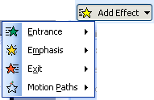
Thêm hiệu ứng cho đối tượng
Trên Task Panes chọn Custom Animation
Chọn đối tượng cần thêm hiệu ứng
Add Effect
  Entrance: xảy ra khi đối tượng vào slide
  Exit :xảy ra khi đối tượng ra khỏi slide
  Emphasis: giúp chúng ta gây sự chú ý của người theo dõi đến đối tượng
  Motion Paths: giúp chúng ta di chuyển đối tượng theo một đường theo ý muốn

Slide 34
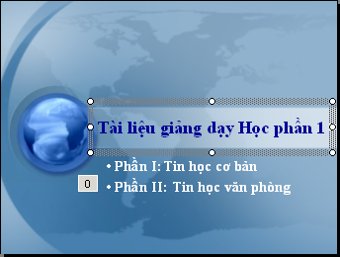
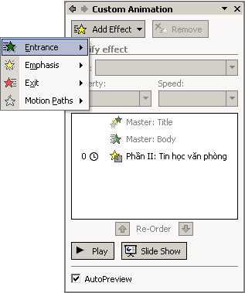

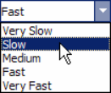
Tạo hiệu ứng cho đối tượng
Chọn đối tượng cần tạo hiệu ứng

Slide 35
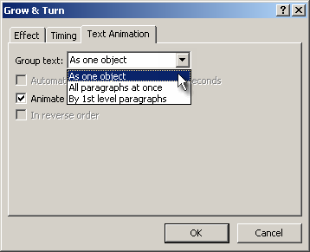
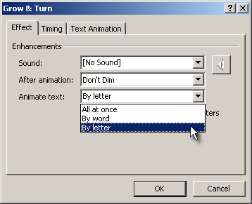
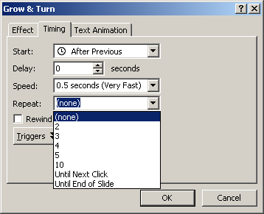
Hiệu chỉnh hiệu ứng thông qua hộp thoại

Slide 36
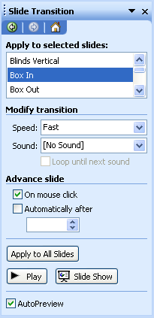
Hiệu ứng chuyển slide
Hiển thị thanh Task pane (Ctrl + F1)
Chọn tác vụ Slide Transition
Chọn hiệu ứng chuyển slide cho slide hiện tại
Chọn dấu kiểm Automatically after và điền vào số phút để slide có thể chạy một cách tự động

Slide 37
Trình diễn slide
Trình diễn toàn bộ slide: F5
Trình diễn slide hiện tại: Shift + F5
Tùy chọn trình diễn: Show/Set up slide
  Loop continuously until ‘ESC’

Slide 38


Demo…
Oxygen, we’re here
Come to me, babies
Hidros, where r u?
E
E
E
E
Yeah, right there waiting for us!
E
E
E
E

Slide 39


Demo…
Nước, một phần tất yếu của cuộc sống!

Slide 40
Ví dụ
Question: what is the standard input device?
M | I | C | R | O | P | H | O | N | E
 |  | O
 |  | M
 |  | P
M | O | U | S | E
 |  | T
 | K | E | Y | B | O | A | R | D
 |  | R

Slide 41
Không có slide xấu, chỉ có slide không đẹp….
Kinh nghiệm làm đẹp…

Slide 42
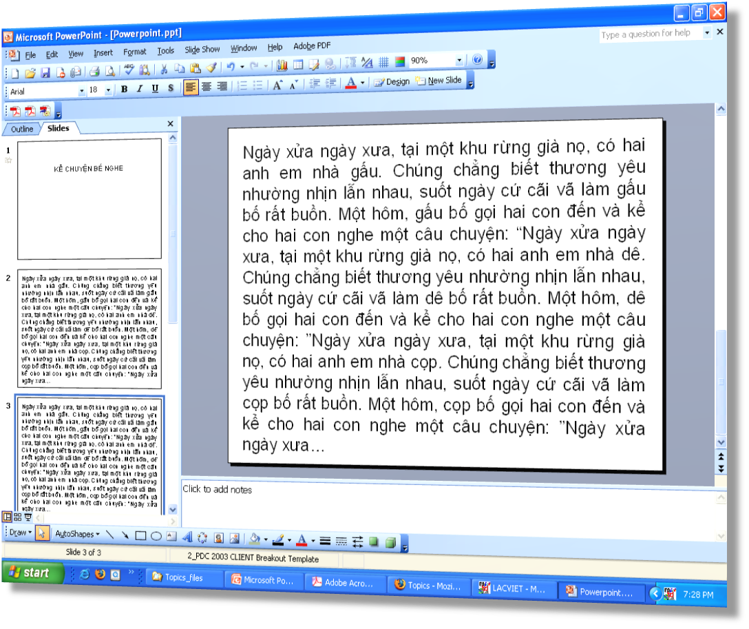
Không nên đưa quá nhiều chữ lên slide

Slide 43
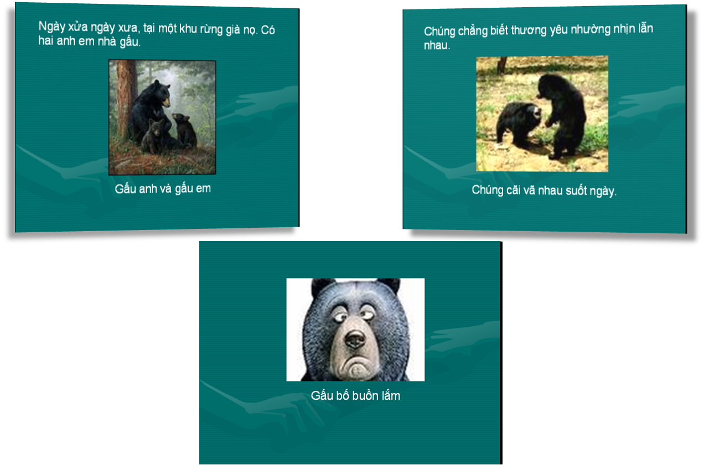
Thế này có vẻ tốt hơn

Slide 44

Cố gắng thật đơn giản
Cố gắng thật đơn giản
Chỉ từ 1 đến 3 hình trên một slide
Dùng ít ngôn từ nếu
có thể

Slide 45

Nói, đừng la hét
Màu sắc và chi tiết quá rối rắm sẽ làm phân tán tập trung và gây mệt mõi

Slide 46
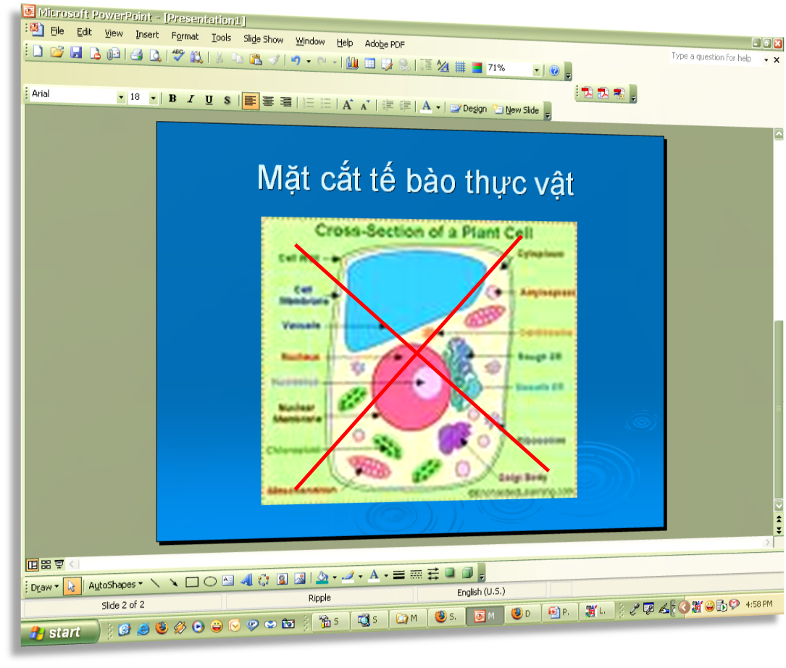
Hình ảnh phải rõ ràng khi chiếu

Slide 47

Ảnh minh họa phải phù hợp
Câu chuyện tàu Titanic va vào băng trôi là 1 thảm kịch.
Hình vẽ minh họa này không phù hợp

Slide 48


Kích cỡ hình ảnh tốt.
Không phóng to đến độ ảnh mờ, vỡ nét.
Không thu nhỏ đến mức lẫn lộn chi tiết
Những bức ảnh nhỏ có thể bạn vẫn thấy khi thiết kế. Nhưng có chắc người xem vẫn còn nhìn rõ chúng từ khoảng giữa phòng ?

Slide 49
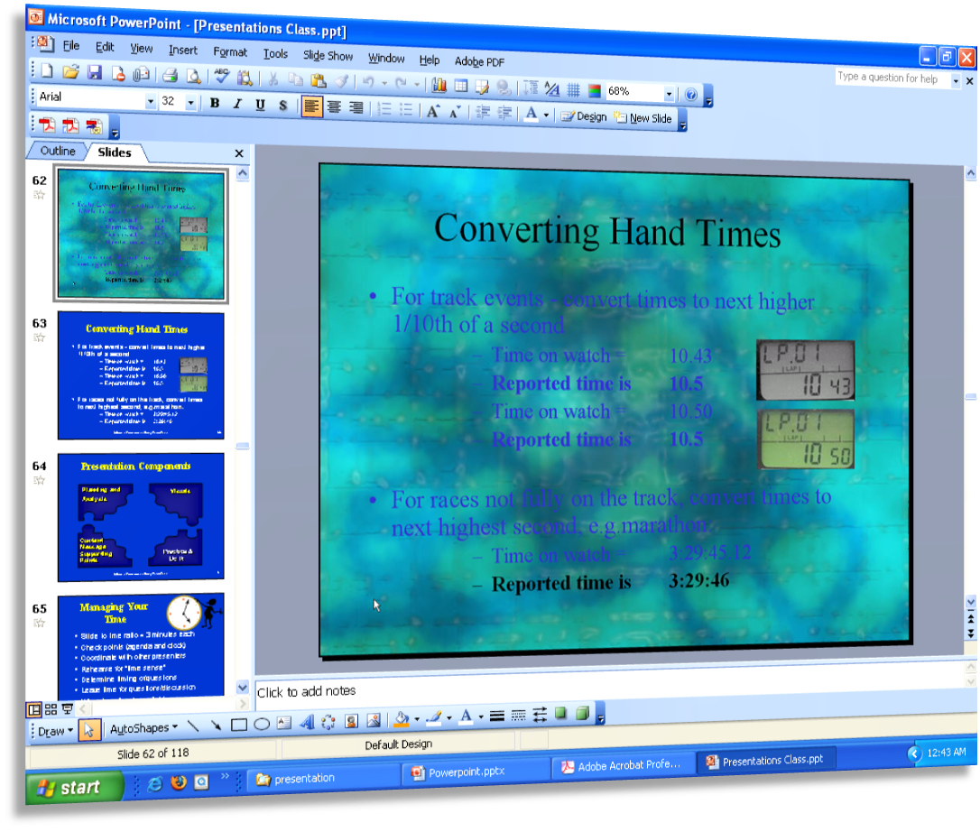
Chữ bị chìm so với nền

Slide 50
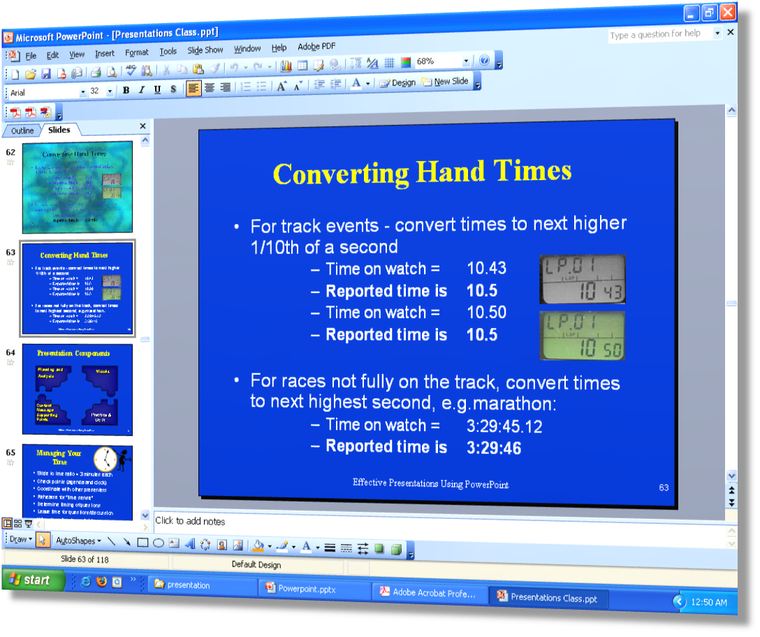
Chữ và hình nền nên tương phản

Slide 51
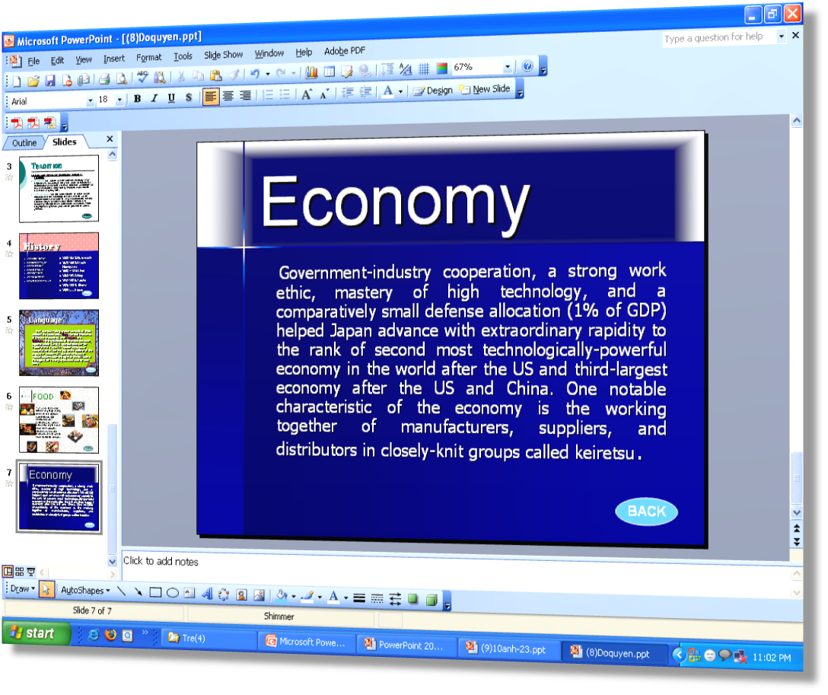
Nhìn có vẽ dễ xem hơn

Slide 52
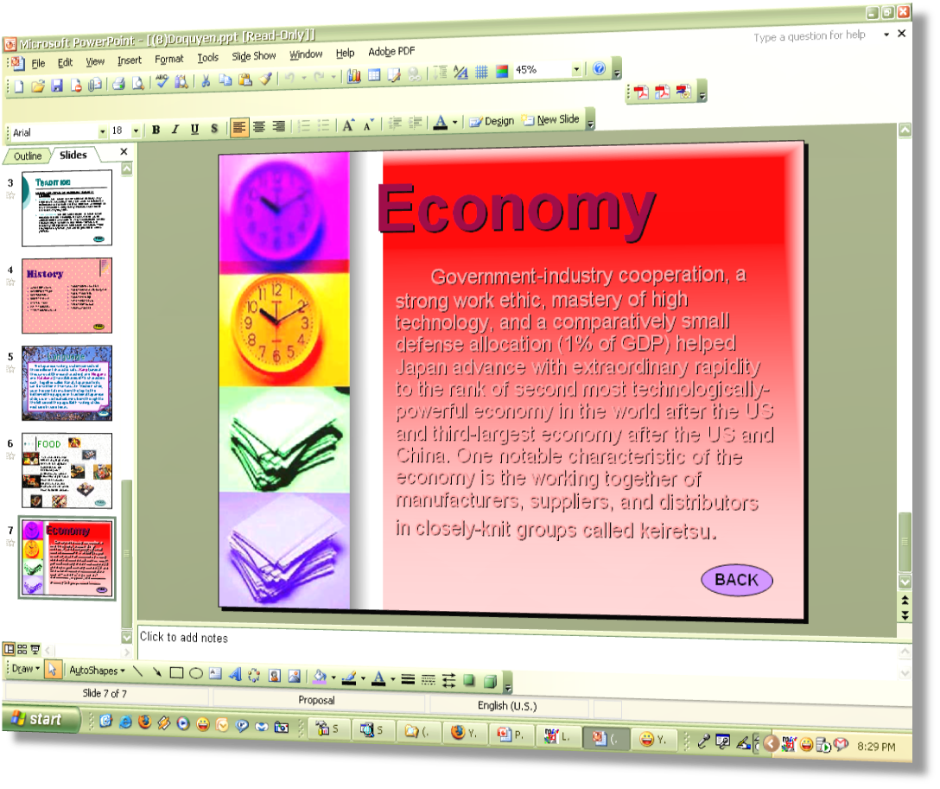
Hình nền quá chói, quá nổi bật

Slide 53
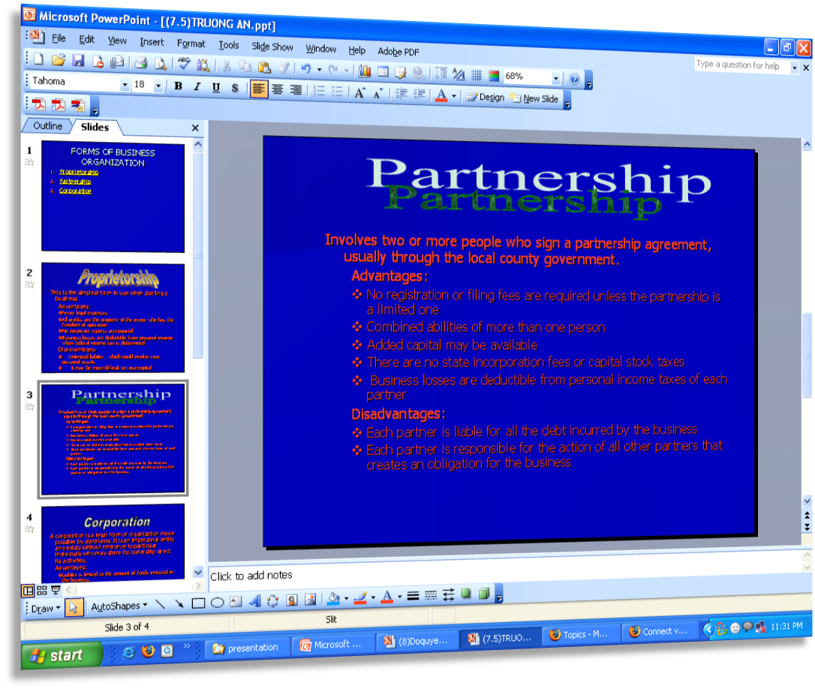
Chọn màu dịu, tránh màu nóng

Slide 54
Màu tương phản kém
Các màu tương tự sẽ hoà lẫn nhau
Đỏ + xanh lá = những từ không thấy cho người loạn sắc
Nội dung tốt,
hình thức chuyển giao
kỹ lưỡng là quà tặng
tới người xem của bạn
Nội dung tốt,
hình thức chuyển giao
kỹ lưỡng là quà tặng
tới người xem của bạn

Slide 55
Dùng màu tương phản
Chữ đậm trên
nền nhạt
Chữ nhạt trên
nền đậm
Nội dung tốt,
hình thức chuyển giao
kỹ lưỡng là quà tặng
tới người xem của bạn
Nội dung tốt,
hình thức chuyển giao
kỹ lưỡng là quà tặng
tới người xem của bạn

Slide 56
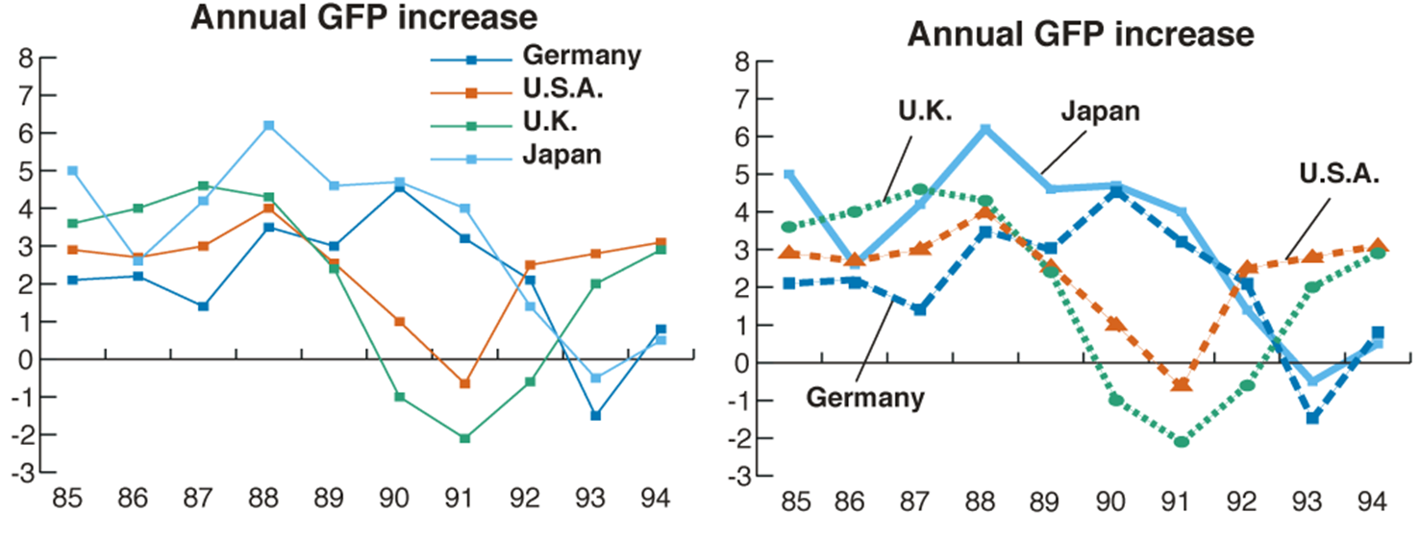
Hạn chế dùng màu sắc để mã hóa đường biểu đồ

Slide 57
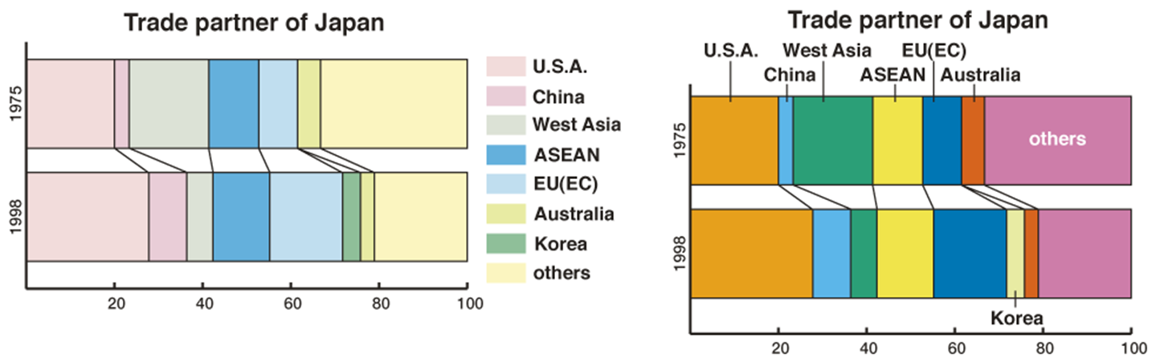
Khi sử dụng đồ thị minh họa
Sử dụng các màu nổi bật với độ sáng khác nhau.
Tránh để chú thích riêng biệt.

Slide 58
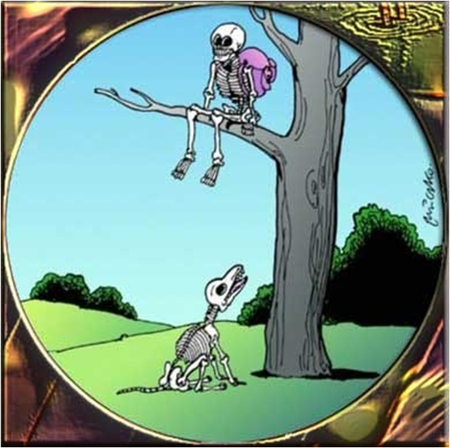
Khi trang trí slide
Không nên có quá nhiều hiệu ứng trên slide.
Không để người xem phải chờ mòn mỏi những hiệu ứng chậm chạp.

Slide 59
Dùng font chữ dễ đọc
Tránh fonts trang trí rườm rà:
  Brush
  Script
  Maria
Dùng fonts chân phương, dễ đọc:
  Tahoma
  Times
  Lucida Sans

Slide 60

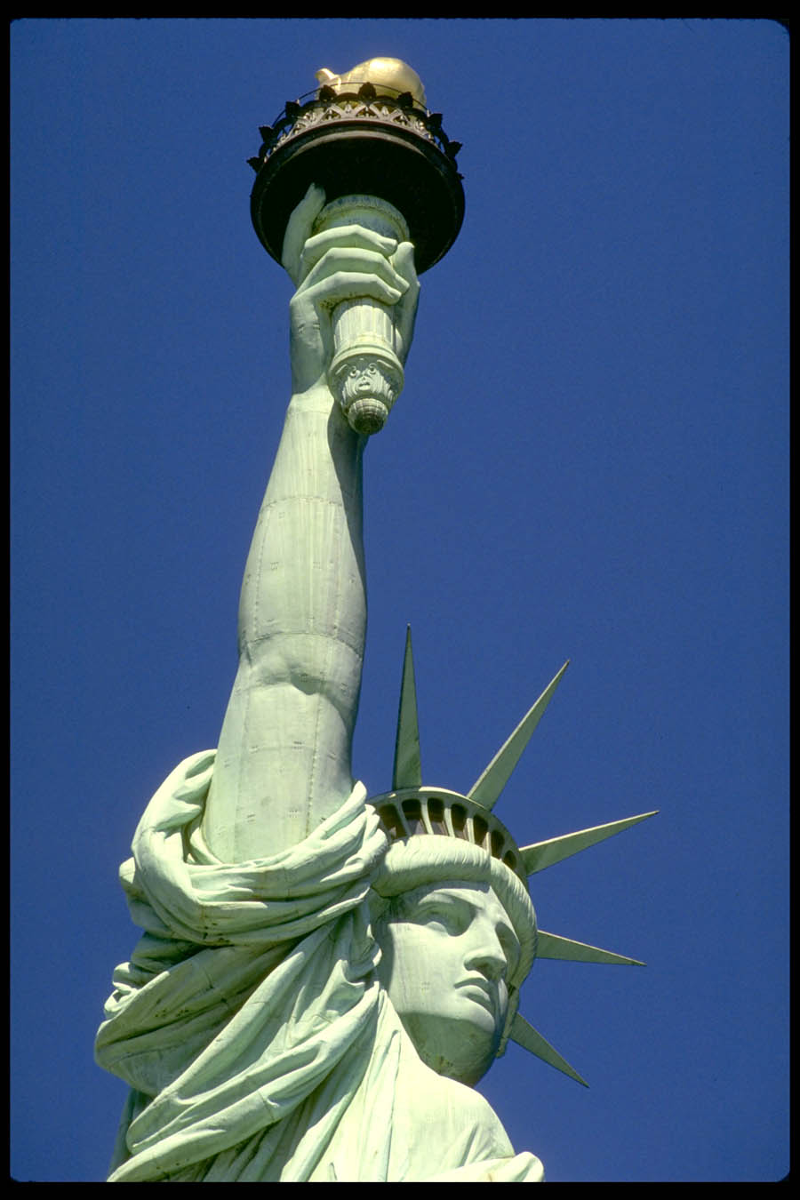
Dùng cỡ chữ lớn, rõ ràng
Tựa cỡ 44 points trở lên
Các ý chính:
từ 28 points
trở lên

Slide 61
Chữ hoa và thường
TẤT CẢ IN HOA:
rất khó đọc
“NỘI DUNG TỐT,
HÌNH THỨC CHUYỂN GIAO KỸ LƯỠNG LÀ QUÀ TẶNG TỚI NGƯỜI XEM CỦA BẠN”
Hoa & thường:
dễ đọc hơn
“Nội dung tốt,
hình thức chuyển giao kỹ lưỡng là quà tặng tới người xem của bạn”

Slide 62
Dùng các kí hiệu đầu dòng
Ví dụ:  □  ➔
Các ý diễn giải mạch lạc
Hình thức rõ ràng

Slide 63

Cùng 1 ý tưởng:
Siêu thị điện máy Hiện Đại
Chúng tôi luôn có những model mới
Bạn sẽ được bảo hành chu đáo.
Chúng tôi giao hàng tận nơi, bất kỳ lúc nào bạn gọi qua số 8578790

Slide 64
Sau khi gọt dũa:
Siêu thị điện máy Hiện Đại
Nhiều model mới
Bảo hành chu đáo
Giao hàng tận nơi
8578790
24/24

Slide 65
Tránh sai lầm cơ bản :
Quá nhiều kiểu chữ
Kích thước các kiểu chữ quá chênh lệch
Sử dụng nhiều tông màu chỏi nhau trên 1 Slide
Hạn chế những sai lầm cơ bản trên bằng cách sử dụng, tham khảo các Slide mẫu trong PowerPoint

Slide 66
Lời nhắn cuối cùng
Thực hành vài lần với slide của bạn và các thiết bị trước khi thực sự bắt đầu...
PowerPoint chỉ là một công cụ hỗ trợ cho ý tưởng.
BẠN - chứ không phải các thiết bị
giữ vai trò điều khiển, quyết định sự thành công.

Slide 67
Cảm Ơn đã theo dõi

